Slide 1
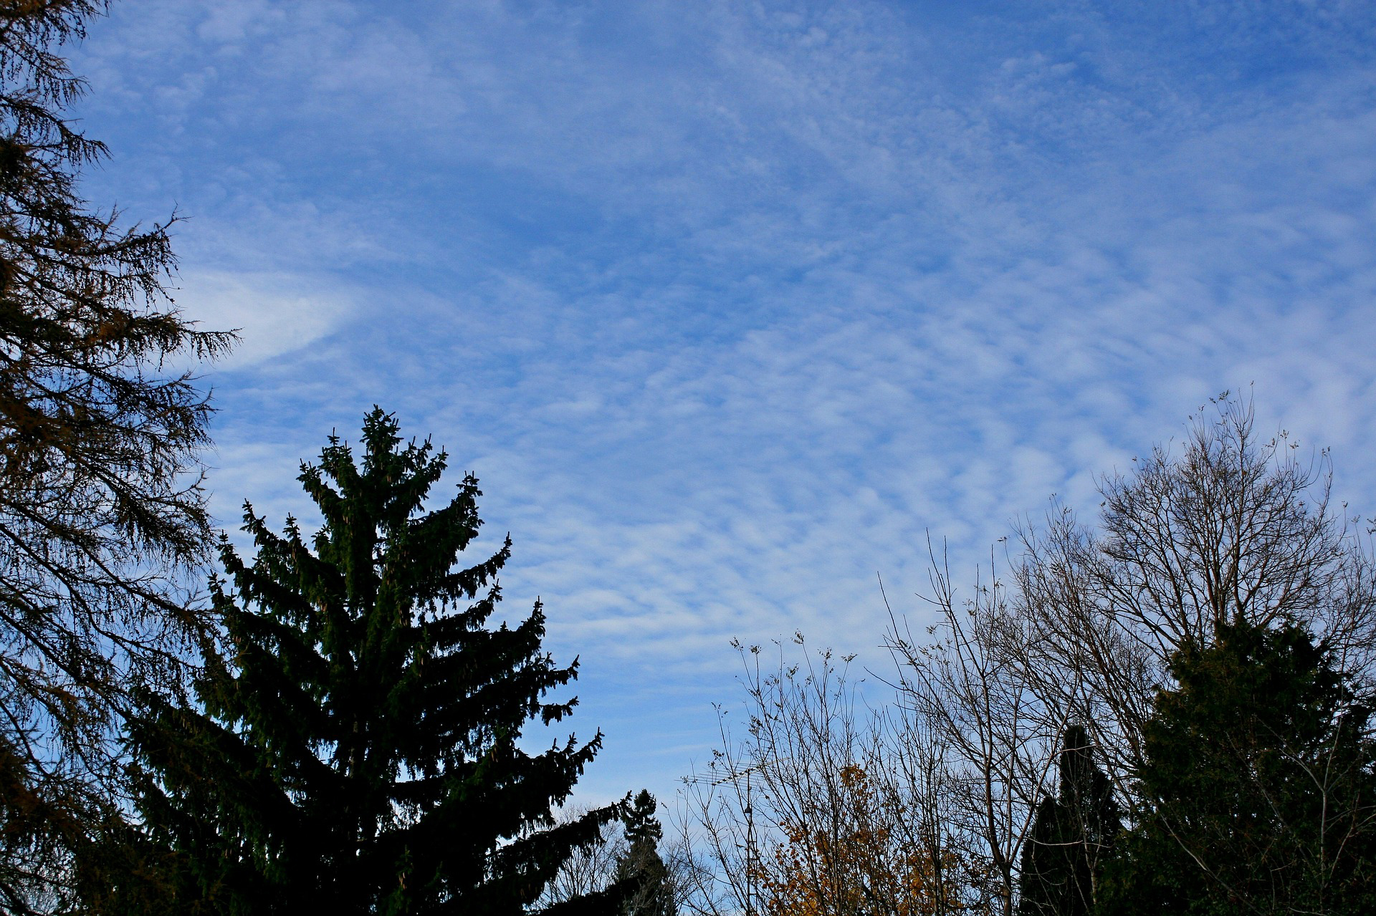
ØKT 1: Observere været ved å se

Slide 2
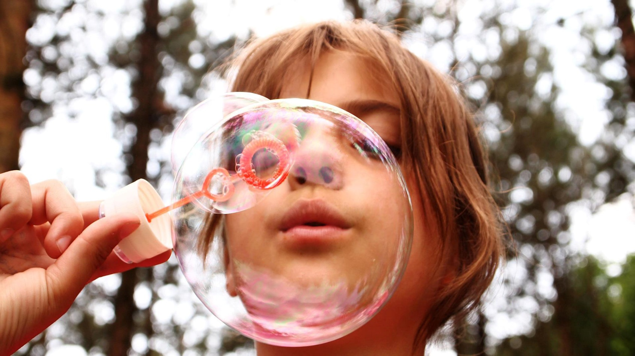
Oppdrag
Observer hvilket vær det er, og velg en aktivitet som passer til været.

Slide 3
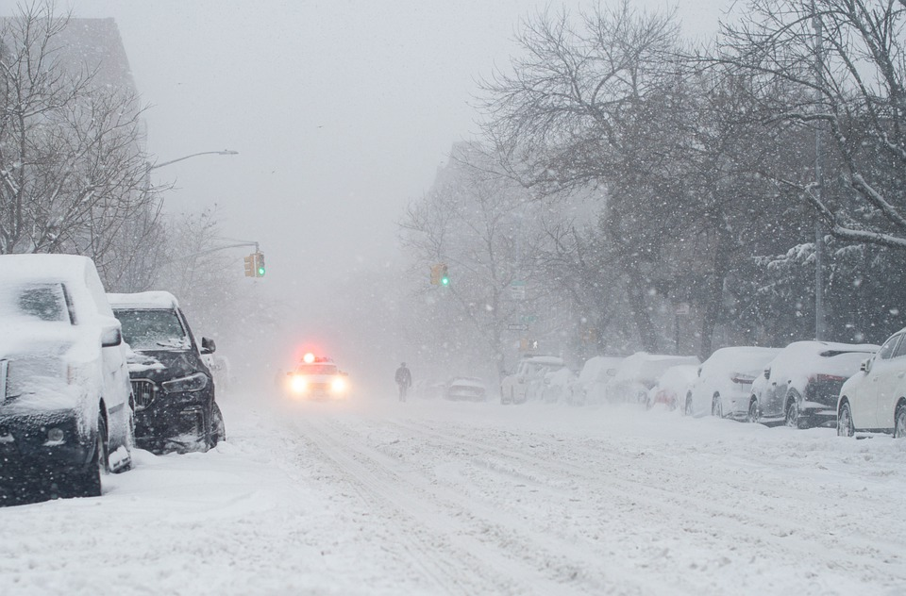
Hvordan er været på bilde 1?
Jeg observerer at …

Slide 4
Bilde 2
Jeg observerer at …

Slide 5
Bilde 3
Jeg observerer at …

Slide 6
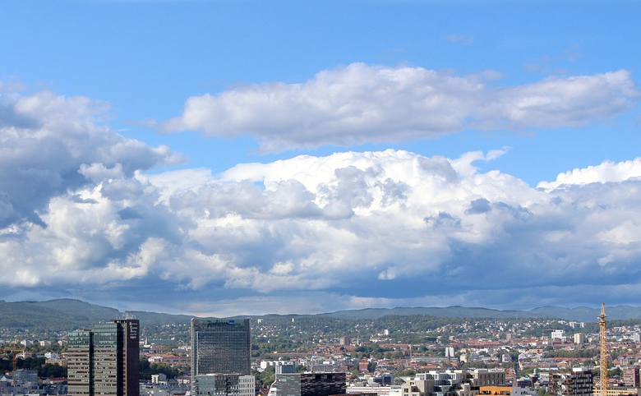
Bilde 4
Jeg observerer at …

Slide 7
Bilde 5
Jeg observerer at …

Slide 8
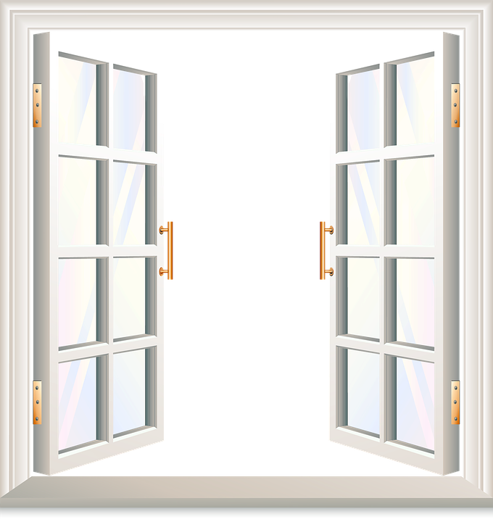
Hva kan vi finne ut ved å observere været gjennom vinduet?

Slide 9
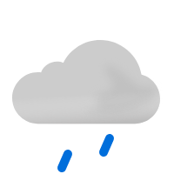
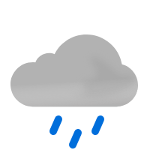
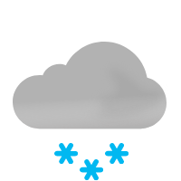
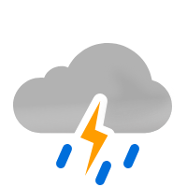
Hvilket værsymbol passer i dag?
Vi kan observere hvor mye skyer det er på himmelen:
Vi kan observere om det er nedbør:
klarvær
lettskyet
overskyet
tåke
yr (lett regn)
regn
regn og torden
snø
Værsymboler fra yr.no

Slide 10
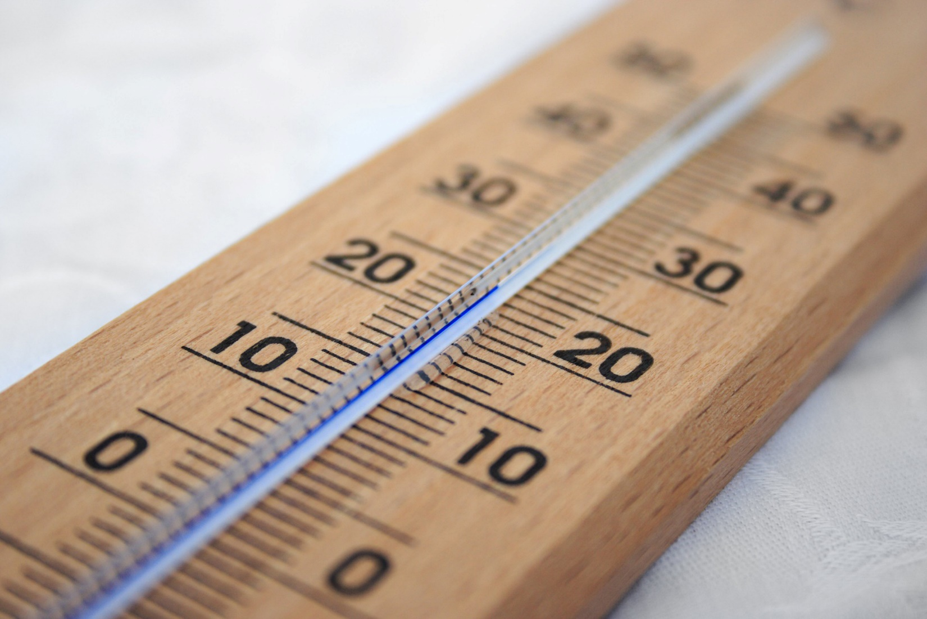
ØKT 4: Måle temperatur

Slide 11
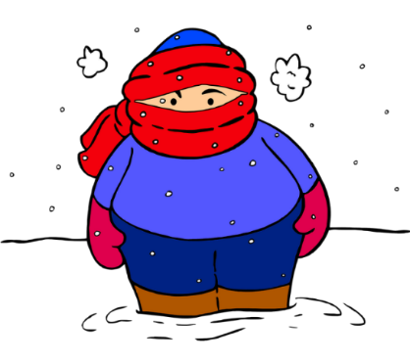
Termometer
Varmegrader
Kuldegrader

Slide 12
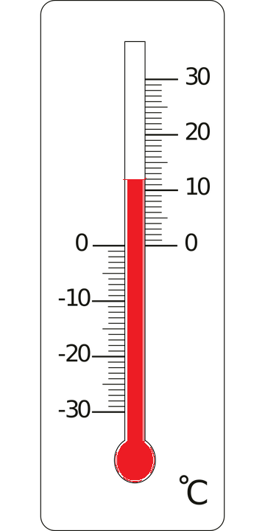
Lese av temperatur på et termometer

Slide 13
Isbit som smelter

Slide 14
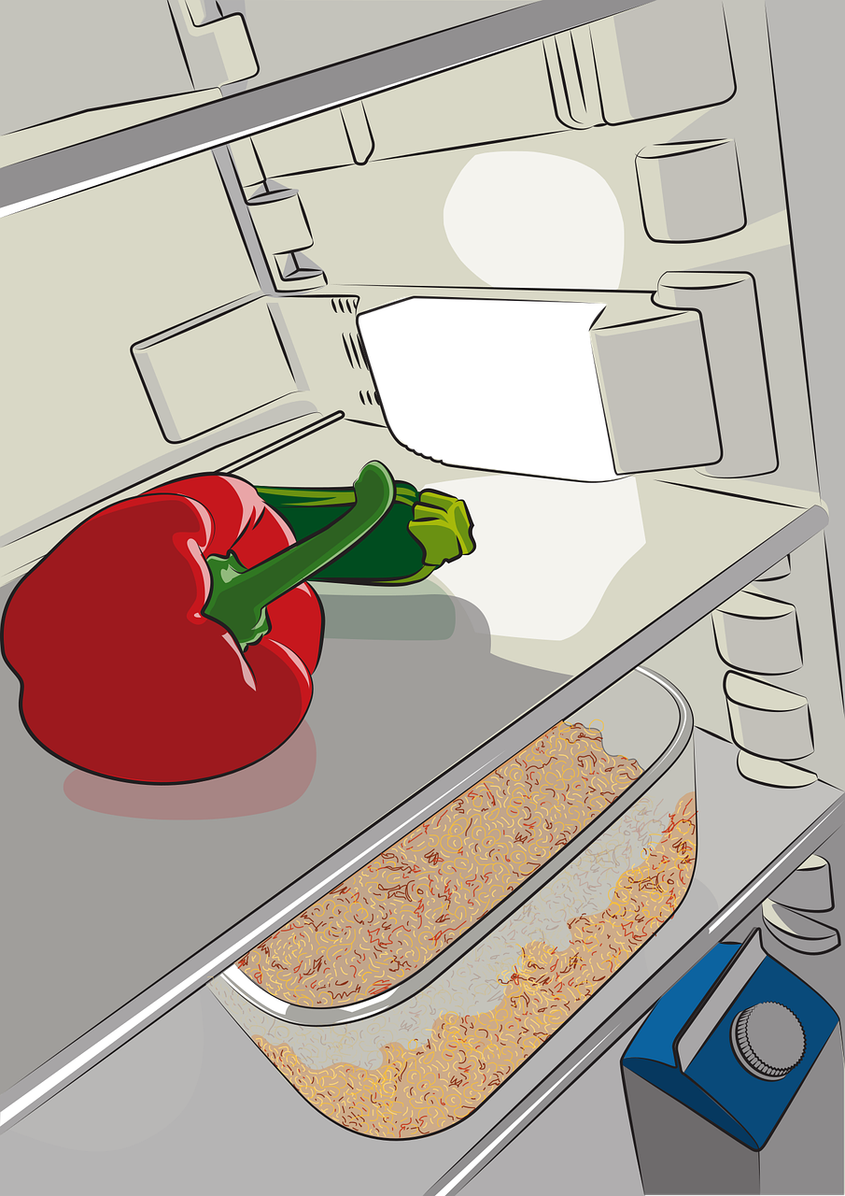
Kjøleskap

Slide 15
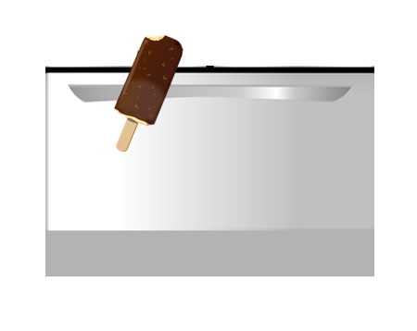
Fryseboks

Slide 16
Vårdag

Slide 17
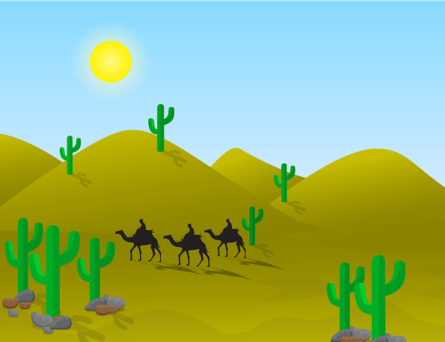
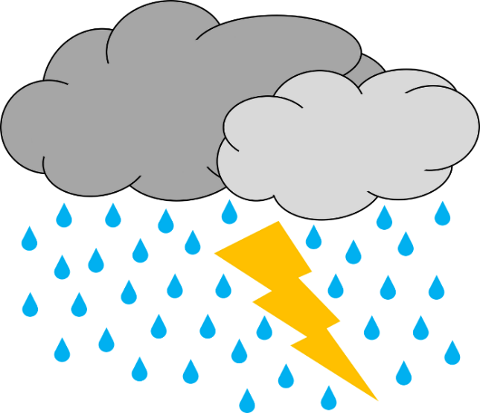
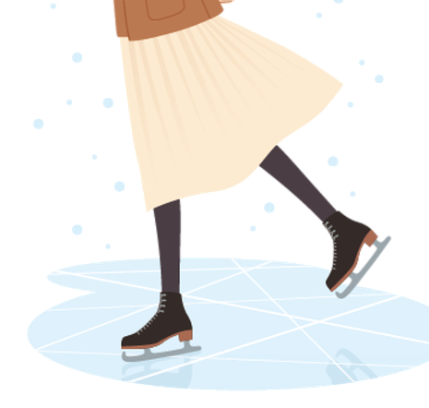
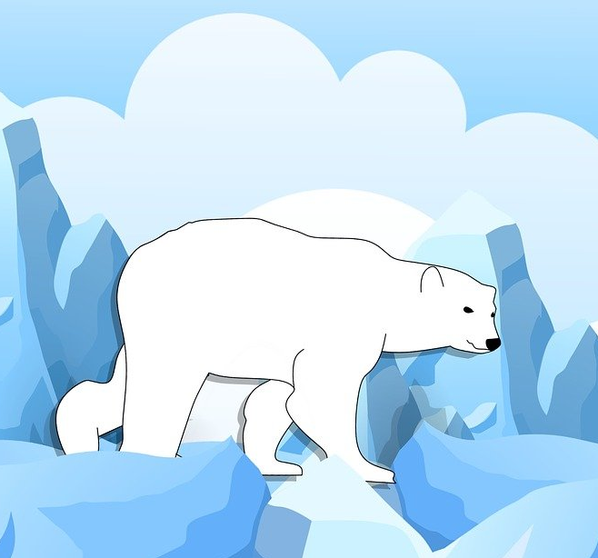
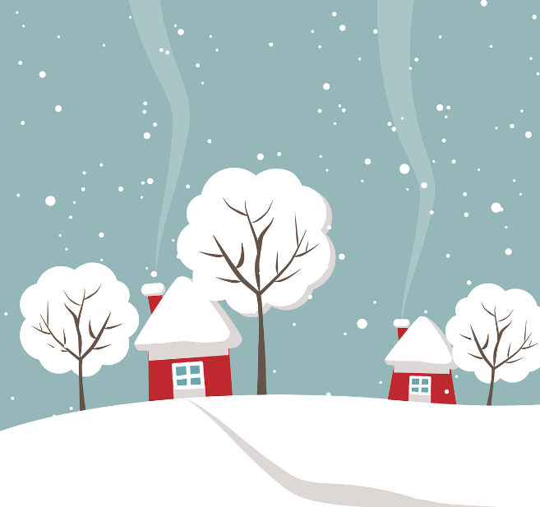
Steder med ulik temperatur

